Slide 1
太阳邻域的星流探测与分析
梁熙龙
国家天文台

Slide 2
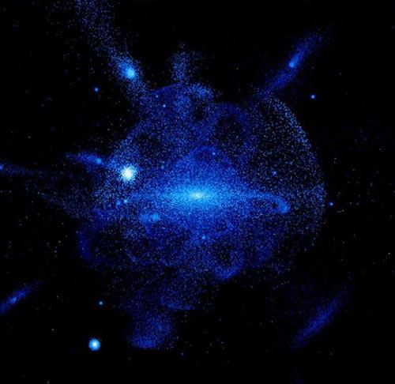
大纲
背景和意义
有关星流研究的历史
我们的方法
初步结果
对未来的展望

Slide 3
背景和意义
1. 银河系在成长过程中，吸积、并合了许多外来（矮）星系和星团，而这些过程会产生星流。
2. 星流(stellar stream)是指具有共同运动学特征的一群恒星。
3. 星流主要有两个来源：一个是由星系的棒或旋臂引起的动力学流；另一个是潮汐的碎片，来自比较大的星系对其卫星星系的吸积，或是来自被潮汐力瓦解并拉出其轨道的球状星团。
4. 研究太阳邻域的运动学结构，可以为银河系的形成与演化提供-些相关证据，或为银河系势的理论模型提供一些观测限制。
太阳邻域的星流探测与分析

Slide 4
有关星流研究的历史
Mädler(1846); Proctor(1869)
Kapteyn (1905)，Eddington (1906) ，Schwarzschild (1907)
Mayor (1970)
Lindblad (1925b)
Kalnajs (1991)
Wilson (1932)
Dehnen(1998)
Eggen (1958, 1971, 1996a,b)
FUX，Minchev ， Quillen et.al
Antoja(2012), 赵景昆(2014. 2015)
太阳邻域的星流探测与分析
Notes:
moving groups最初是由(Mädler, 1846; Proctor, 1869)等人发现的。
Kapteyn (1905)，Eddington (1906) ，Schwarzschild (1907)等人曾试图初统计学角度将其（star- streaming）与银河系结构相联系起来但并未成功。Lindblad (1925b)发现the ellipsoidal distribution可由不同倾角的椭圆轨道产生。
Wilson (1932) 最早将星流与瓦解的恒星星团相联系起来，其后Eggen (1958, 1971, 1996a,b)尝试用星团dispersion or evaporation合理地解释太阳邻域的大多数星流。
Mayor (1970)最早将星流解释成由Lin旋臂密度波扰动引起的。Kalnajs (1991) 在现代版的银河系整体结构被建立起来之后，把星流解释成由银河棒的OLR引起的。1998 年Dehnen指出轨道共振可解释在太阳邻域观测到的大多数星流。动力学共振起源说随着Hercules星流与银河棒的共振效应相一致而声名鹊起。最近的研究（FUX等）表明只有结合棒和旋臂的效应才能准确地解释太阳邻域的速度结构。
近期研究人员主要是利用大的巡天数据来寻找星流。如Antoja（2012） 等人利用RAVE的数据来寻找新的星流。2014年，赵景昆等人利用LAMOST DR1数据一个新的晕流。2015年，赵景昆等人又LAMOST DR2的数据找到六个新发现的晕

Slide 5
我们的方法
利用小波变换寻找速度空间里的过密区。
通过有放回的随机抽样bootstrap100组样本，检验找到的峰值的可靠性。
结合速度分布和金属丰度分布推测星流的起源。
太阳邻域的星流探测与分析

Slide 7
其中区域1表示LS样本

Slide 8
UW
(Dehnen 1998; Seabroke & Gilmore 2007)

Slide 9
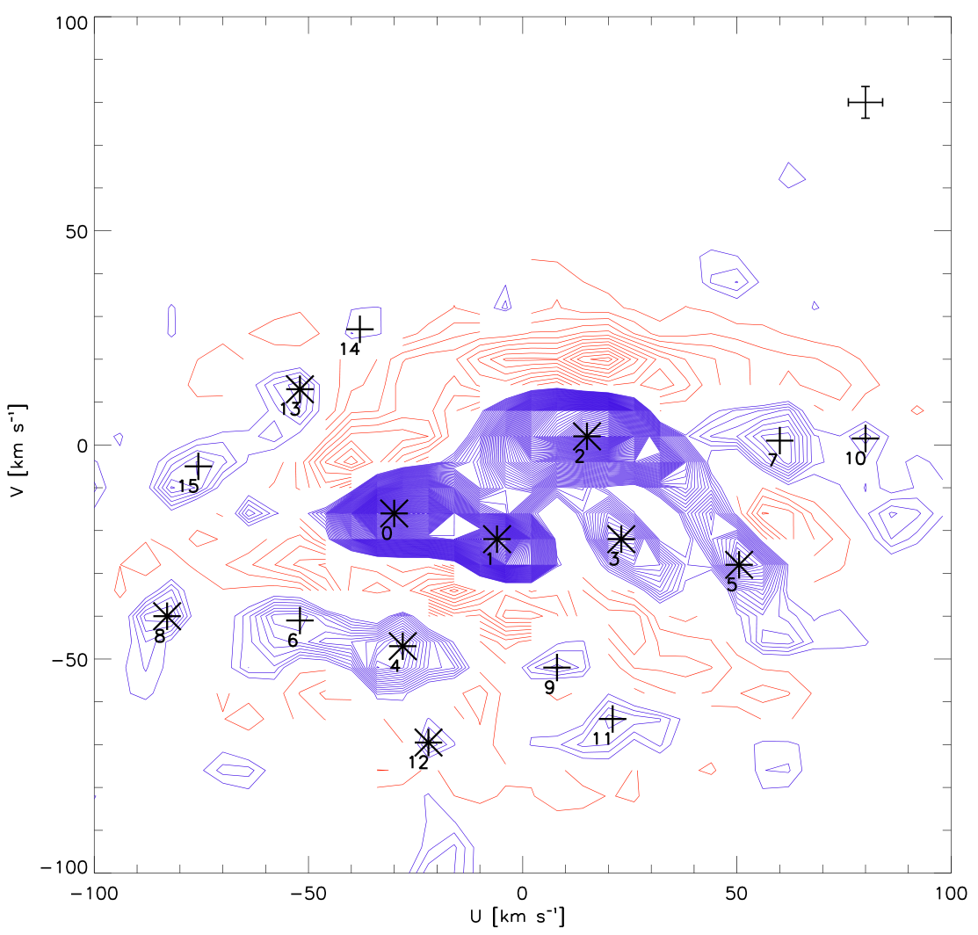
初步结果
NEW4
region 1
NEW3
Sirius
γ Leo
γ Leo
Hyades
Pleiades
$ε$ Ind
G a p
Wolf 630
Dehnen 98
NEW1
Hercules I
Hercules II
HR1614
NEW2

Slide 10
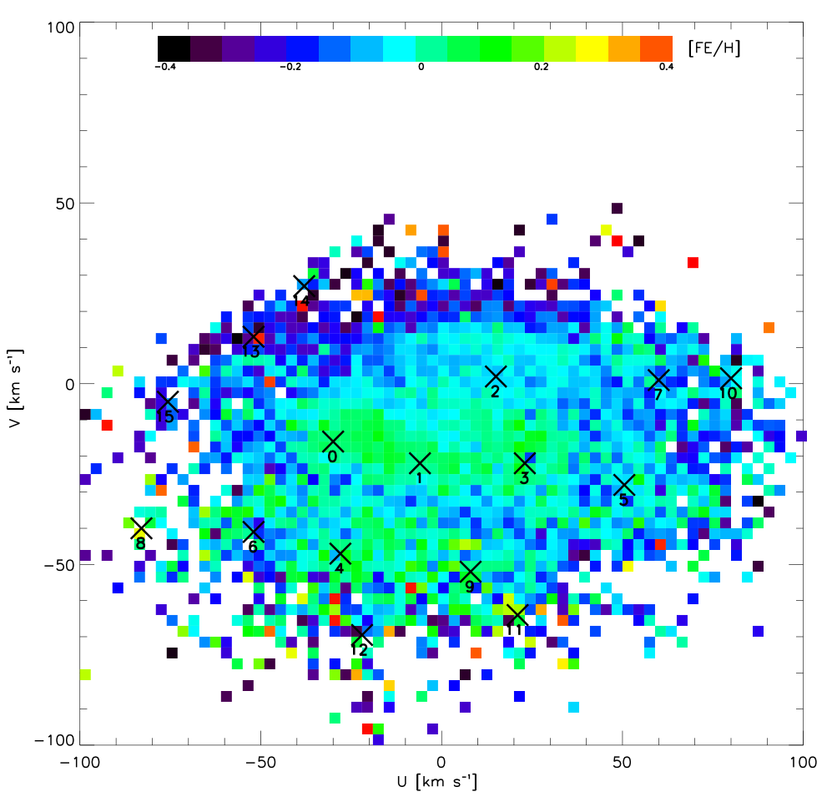
[Fe/H]LS
γ Leo

Slide 11
（Antoja 2011）图18

Slide 12
$$\frac{Ω_{SP}}{Ω}=0.58$$
$$φ_{SP}=88$$
$$\frac{Ω_{SP}}{Ω}=0.60$$
$$φ_{SP}=−45$$
$$\frac{Ω_{SP}}{Ω}=0.65$$
$$φ_{SP}=88$$

Slide 13
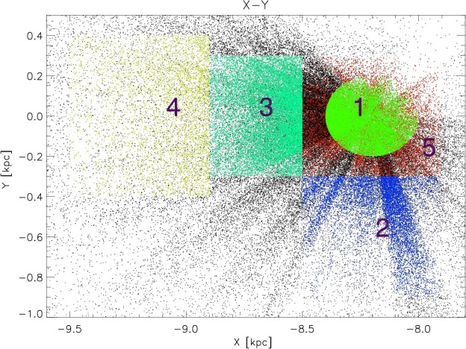
region 1
region 2

Slide 14
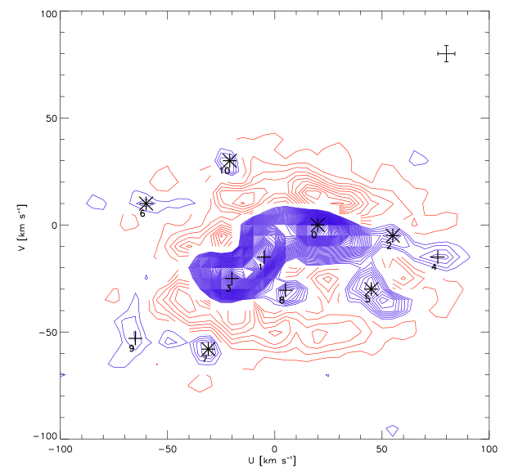
region 3
region 4

Slide 15
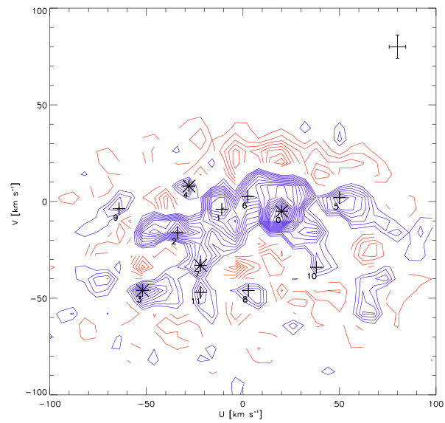
region 1
region 5

Slide 16
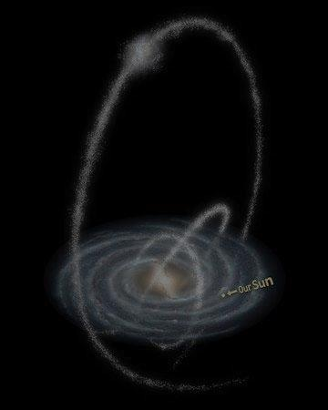
对未来的展望
在6维相空间寻找更多的星流
利用化学手段详细分析星流的起源
根据吸积残骸星流了解银河系的并合成长史
通过星团蒸发出来的星流研究瓦解的恒星集团
与数值模拟对比进而限制银河系模型的某些参数

Slide 17
谢谢您的聆听

